Slide 1
Infrastruktura Big Data

Slide 2
Agenda
Jak rozwiązywać problemy
Databricks Delta

Slide 3
Życiowy problem

Slide 4
Nested
Csv
Dodaj kolumnę “pathLinkInfo” – schemat
StructField(pathLinkInfo,StructType(StructField(alternateName,StringType,true), StructField(captureSpecification,StringType,true), StructField(cycleFacility,StringType,true), StructField(elevationGain,StructType(StructField(elevationAgainstDirection,DoubleType,true), StructField(elevationInDirection,LongType,true)),true), StructField(endGradeSeparation,LongType,true), StructField(endNode,StringType,true), StructField(fictitious,BooleanType,true), StructField(formOfWay,StringType,true), StructField(formsPartOfPath,StringType,true), StructField(formsPartOfStreet,ArrayType(StringType,true),true), StructField(heightingMethod,StringType,true), StructField(matchStatus,StringType,true), StructField(pathName,StringType,true), StructField(sourceFID,StringType,true), StructField(startGradeSeparation,LongType,true), StructField(startNode,StringType,true), StructField(surfaceType,StringType,true)),true)

Slide 5
Zarządzanie pytaniami
Pytaj
Pytaj
Pytaj
Jak mogę to zrobić łatwiej?
Jak mogę to zrobić szybciej?
Czy naprawdę jest mi to potrzebne?

Slide 6
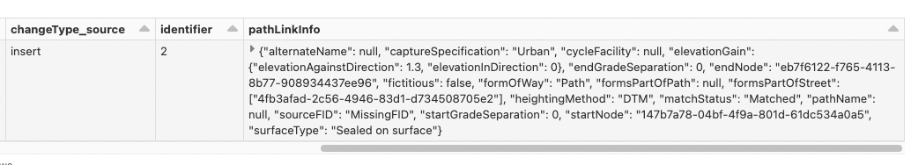
Nested DF

Slide 7
Checklista przed PR
Checklista
Sprawdź spacje?
Czytelność kodu?
Formatowanie kodu?
Opis do Read.me?
Czy wszystkie testy zostały wykonane?

Slide 8
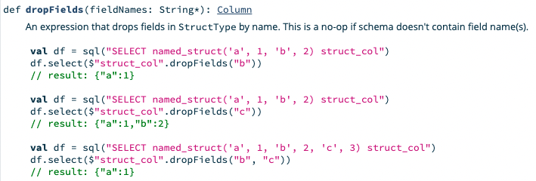
Funkcja dropFields

Slide 9
Delta

Slide 10
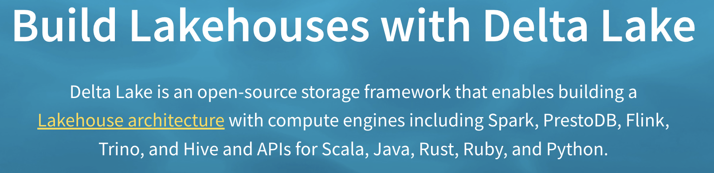
Delta Lake
Home | Delta Lake

Slide 11
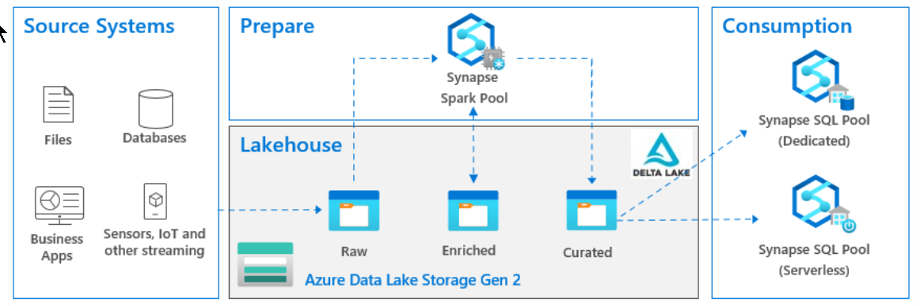
Lakehouse

Slide 12
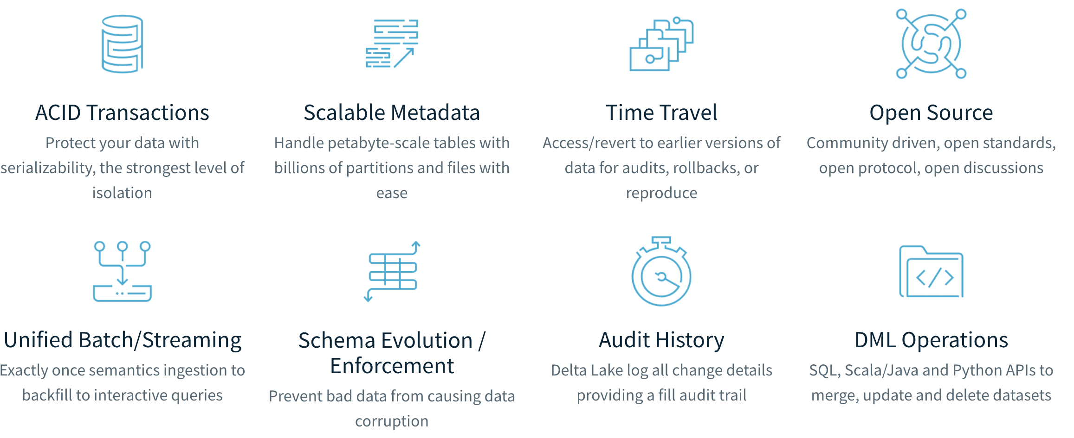

Slide 13
Data lake
Tani magazyn, które niedrogo przechowuje ogromną ilość surowych danych w natywnym formacie.
Składa się z aktualnych i historycznych zrzutów danych w różnych formatach, w tym XML, JSON, CSV, Parquet itp.
Może zawierać dane operacyjne z danymi transakcyjnymi również zapisywane na żywo.
W efekcie bardzo szybko może stać się wysypiskiem danych (data swamp).

Slide 14
Data lake - problemy
Zmiana schematu po wprowadzeniu nowych tabel.
Naprawianie tabel po wstawieniu nowych danych.
Częste odświeżanie i zmiana metadanych.
Problem z małymi plikami dla obliczeń rozproszonych (bottleneck).
Trudność z sortowaniem danych według indeksu (np. ID), jeśli dane są podzielone na wiele plików i podzielone na partycję.

Slide 15
Problem rozwiązany z Databricks Delta
”Databricks Delta is a unified data management system that brings reliability and performance(10-100x faster than Spark on Parquet) to cloud data lakes. Delta's core abstraction is a Spark table with built-in reliability and performance optimizations.”
Daje możliwość odczytu i zapisu danych używając Spark SQL batch lub streaming tak samo jak table Hive czy DBFS.

Slide 16

Databricks Delta zalety
ACID – Wielu użytkowników może równocześnie zapisywać i odczytywać dane oraz wyświetlać spójne widoki.
Atomicity: Niepodzielność - każda instrukcja w transakcji (odczyt, zapis, aktualizacja, usunięcie) jest traktowana jako całość. Albo wykonywana jest cała instrukcja, albo żadna z nich nie jest wykonywana.
Consistency: Spójność - gwarantuje, że uszkodzenie lub błędy w danych nie spowodują zmiany integralności danych tabeli.
Isolation: Izolacja —użytkowników jednocześnie odczytuje i zapisuje do/z tej samej tabeli, izolacja ich transakcji zapewnia, że ​​transakcje nie kolidują ze sobą.
Durability: Trwałość - gwarantuje, że zmiany w danych wprowadzone przez pomyślnie wykonane transakcje zostaną zapisane, nawet w przypadku awarii systemu.

Slide 17
Databricks Delta
DELETES/UPDATES/UPSERTS - Proces zapisu nie powoduje zakłócenia odczytu danych.
Automatyczne zarządzanie plikami — dane są zorganizowane w duże pliki, które można efektywnie czytać.
Statystyki i pomijanie danych — odczyty są 10-100 razy szybsze, gdy śledzone są statystyki dotyczące danych w każdym pliku, dzięki czemu Delta może uniknąć odczytywania nieistotnych informacji.

Slide 18
Kontrola Konkurencji
Optymistyczna kontrola współbieżności
Usługa Delta Lake używa optymistycznej kontroli współbieżności , aby zapewnić gwarancje transakcyjne między zapisami. W ramach tego mechanizmu zapisy działają na trzech etapach:
Odczyt: Odczytuje (w razie potrzeby) najnowszą dostępną wersję tabeli, aby określić, które pliki należy zmodyfikować.
Zapis: etapy wszystkich zmian przez zapisanie nowych plików danych.
Zweryfikuj i zatwierdź: przed zatwierdzeniem zmian sprawdza, czy proponowane zmiany powodują konflikt z wszelkimi innymi zmianami. Jeśli nie ma konfliktów, wszystkie przygotowane zmiany są zatwierdzane jako nowa migawka w wersji. Jeśli jednak występują konflikty, operacja zapisu kończy się niepowodzeniem z wyjątkiem, a nie uszkodzeniem tabeli.

Slide 19
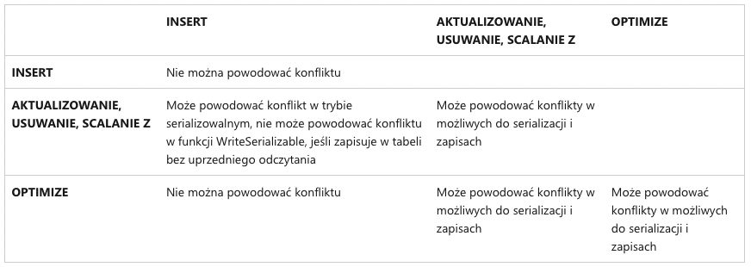
Konflikty zapisu

Slide 20
Poziomy izolacji
Poziom izolacji tabeli definiuje stopień, w jakim transakcja musi być odizolowana od modyfikacji wykonywanych przez transakcje współbieżne.
Serializowalny: najsilniejszy poziom izolacji. Gwarantuje to, że zatwierdzone operacje zapisu i wszystkie operacje odczytu można serializować. Operacje są dozwolone tak długo, jak istnieje sekwencja szeregowa wykonywania ich jednorazowo, która generuje taki sam wynik, jak pokazano w tabeli. W przypadku operacji zapisu sekwencja szeregowa jest dokładnie taka sama jak w historii tabeli.
WriteSerializable (wartość domyślna): słabszy poziom izolacji niż serializowalny. Zapewnia tylko, że operacje zapisu (nie odczyty) można serializować. Jest to jednak nadal silniejsze niż izolacja migawki . WriteSerializable jest domyślnym poziomem izolacji, ponieważ zapewnia doskonałą równowagę spójności danych i dostępności dla najbardziej typowych operacji.

Slide 21
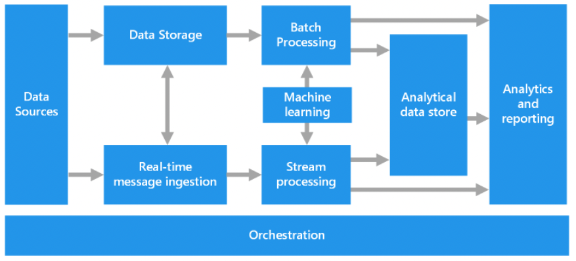
Architektura danych big data
Architektury danych big data - Azure Architecture Center | Microsoft Docs

Slide 22
Architektura danych big data
Magazyn danych: Azure Data Lake Store lub kontenery obiektów blob w usłudze Azure Storage
Przetwarzanie wsadowe: Opcje obejmują uruchamianie zadań U-SQL w usłudze Azure Data Lake Analytics, używanie programów Hive, Pig, niestandardowych zadań Map/Reduce, Java, Scala lub Python w klastrze usługi HDInsight Spark, Databricks.
Wprowadzanie komunikatów w czasie rzeczywistym: Azure Event Hubs, Azure IoT Hub i Kafka
Przetwarzanie strumienia: Usługa Azure Stream Analytics, Apache, Storm i Spark Streaming w klastrze usługi HDInsight I Databricks
Magazyny danych analitycznych: DWH –Kimballa/Inmon, technologii NoSQL, np. Hbase, Synapse Analytics, SQL Server, PostgreSQL.
Analiza i raportowanie: Azure Analysis Services OLAP, PowerBI, Excel, Jupyter, Microsoft R Server

Slide 23
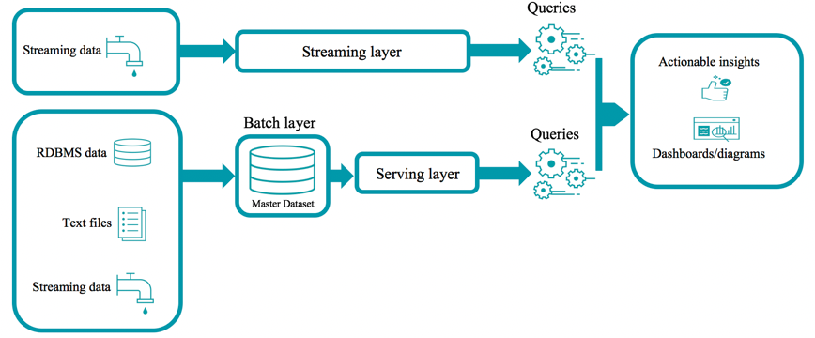
Architektura danych big data Lambda
Architektura Lambda służy do przetwarzania wsadowego i w czasie rzeczywistym (batch i real-time). Zdarzenia z sygnaturą czasową są dołączane do istniejące wydarzenia (nic nie jest nadpisywane). Dane są domyślnie uporządkowane według czasu przybycia.

Slide 24
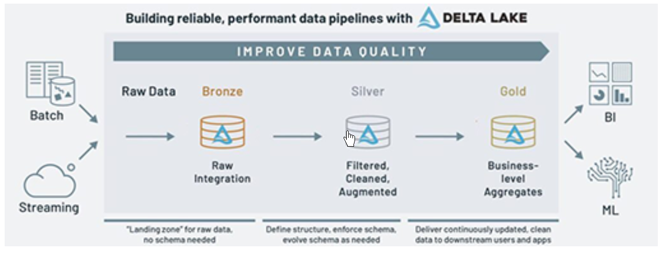
Medallion Architecture
Źródła danych są umieszczane w tabeli ”bronze”.
Tabela Raw jest przetwarzana do tabeli ”silver” (Fact & Dimension)
Tabela końcowa z wynikami analitycznymi „gold” jest użyta do analizy
https://bennyaustin.com/2010/05/02/kimball-and-inmon-dw-models/
https://medium.com/@patilpoojaif/fact-table-and-dimension-table-62494cab0b14

Slide 25
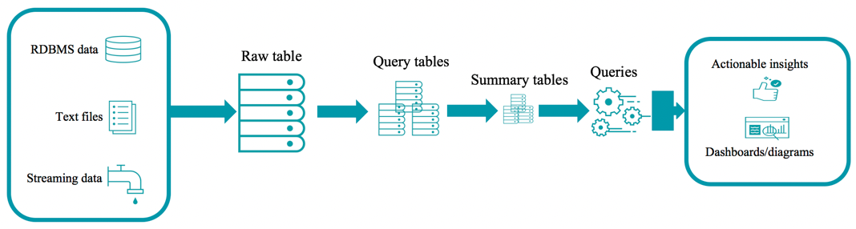
Architektura Databricks Delta
Surowe dane są umieszczane w tabeli ”bronze”.
Tabela ‘bronze’ oczyszczone i bez duplikatów => ”silver” (3rd-Normal Form)
„gold” jest użyta do analizy zdenormalizowane
https://bennyaustin.com/2010/05/02/kimball-and-inmon-dw-models/
https://medium.com/@patilpoojaif/fact-table-and-dimension-table-62494cab0b14

Slide 26
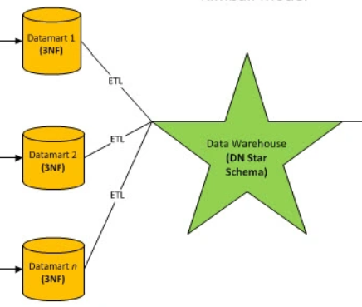
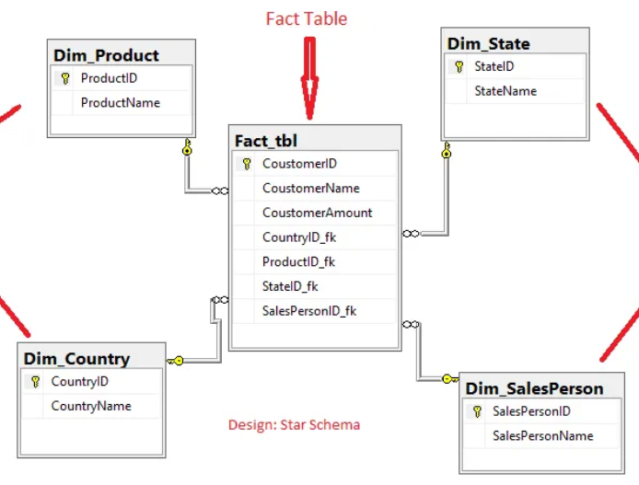
Tabele Faktów i wymiarów
https://bennyaustin.com/2010/05/02/kimball-and-inmon-dw-models/
https://medium.com/@patilpoojaif/fact-table-and-dimension-table-62494cab0b14

Slide 27
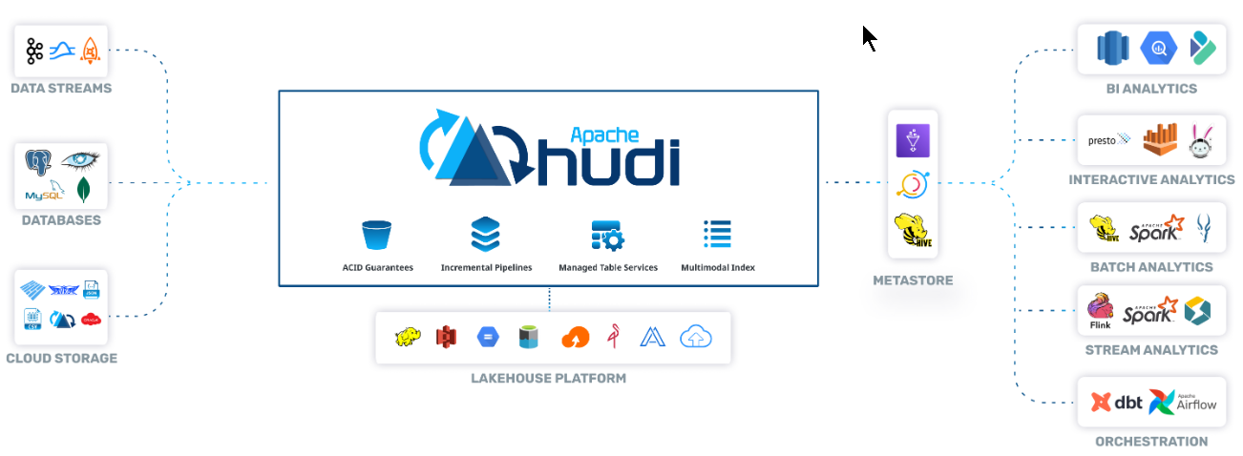
Alternatywy
Apache Hudi (Hadoop Upserts Deletes and Incrementals) manage large-scale analytical datasets

Slide 28
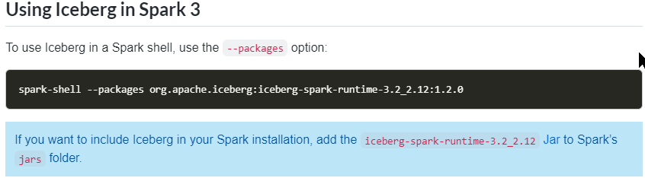
Alternatywy
Iceberg Iceberg is a high-performance format for huge analytic tables. Iceberg brings the reliability and simplicity of SQL tables to big data.
Notes:
https://lakefs.io/blog/hudi-iceberg-and-delta-lake-data-lake-table-formats-compared/
https://dzone.com/articles/delta-hudi-and-iceberg-the-data-lakehouse-trifecta

Slide 29
Optymalizacja Delta
OPTIMIZE
Kompaktowanie plików
Data Skipping i ZORDER
Data Skipping jest uzależniona od filtra omija niepotrzebne dane (WHERE clauses). Dzięki temu mechanizmowi dane pobierane są z wyselekcjonowanej partycji
ZOrdering jest metodą, która łączy podobne dane w te same pliki.
VACUUM
Żeby oszczędzić na kosztach, okazjonalnie powinieneś wyczyścić pliki 'uszkodzone' VACUUM.
https://docs.databricks.com/delta/optimizations/index.html#garbage-collection

